Slide 1


Matter Tunnel
허브 없는 솔루션
한양대학교 정보시스템학과
김동욱, 박기람, 신지수, 정서윤

Slide 2


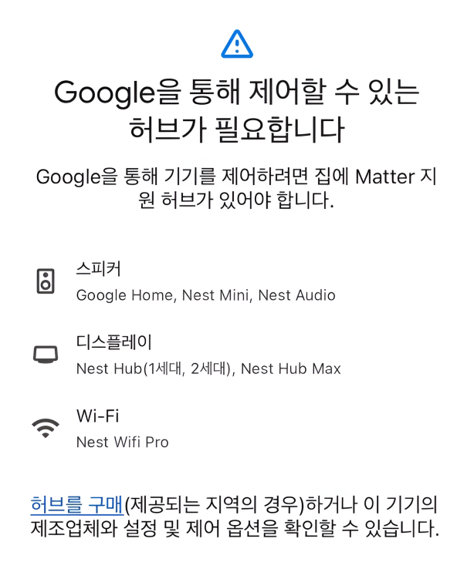

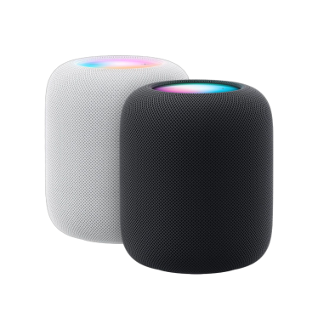
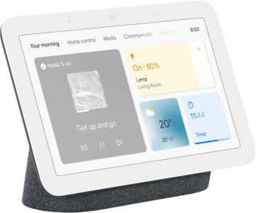
허브의 가상화
Matter hub

Slide 3




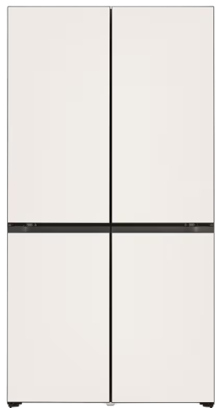




허브의 가상화
Current
Future
Internet
Internet
NAT
Blockchain
Matter Hub
LG Refrigerator
IoT Device
IoT Device

Slide 4


자유성
Blockchain
Matter
ID : 0x0052 | Refrigerator And Temperature Controlled Cabinet Mode
ID : 0x0057 | Refrigerator Alarm
Matter Application Cluster Library version 1.4 (MACL)
기기 간 기능을 정의하고 있음 → 기능 제약 존재

Slide 5

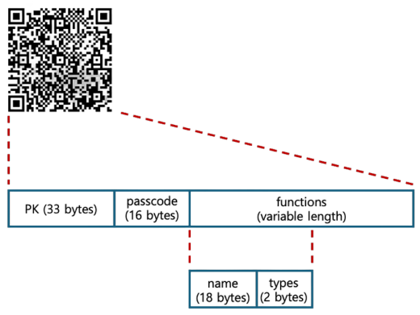


자유성
Blockchain
Matter Tunnel Protocol 제안
Matter Tunnel QR code
Matter
ID : 0x0052 | Refrigerator And Temperature Controlled Cabinet Mode
ID : 0x0057 | Refrigerator Alarm
QR code 안에
디바이스 기능을 정의
Matter Tunnel TX Format
Matter Application Cluster Library version 1.4 (MACL)
기기 간 기능을 정의하고 있음 → 기능 제약 존재

Slide 6
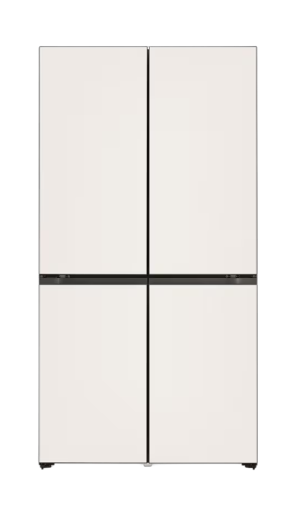


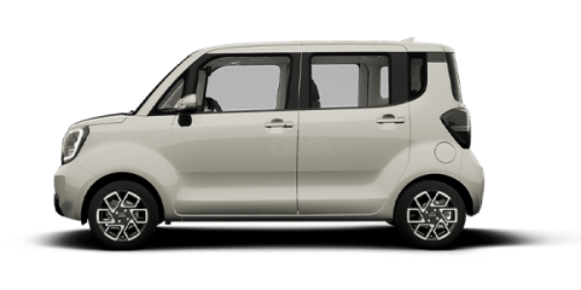
자유성
Blockchain
Matter Tunnel Protocol 제안
Matter Tunnel QR code
QR code 안에
디바이스 기능을 정의
Matter Tunnel TX Format
제조사가 자사 기기에 특화된 기능 정의 가능

Slide 7


무결성
Blockchain
기존의 데이터 분석 시스템
: 데이터를 처리하는 중간 계층 필요

Slide 8

무결성
Blockchain
Matter Tunnel 데이터 분석 시스템
익명성 사용자의 프라이버시를 보장하면서
실행 함수, 타임스탬프 등 데이터 활용 가능 무결성
데이터 변조를 원천적으로 차단하여
정확한 의사결정 지원 가능
데이터를 처리하는 중간 계층 제거

Slide 9

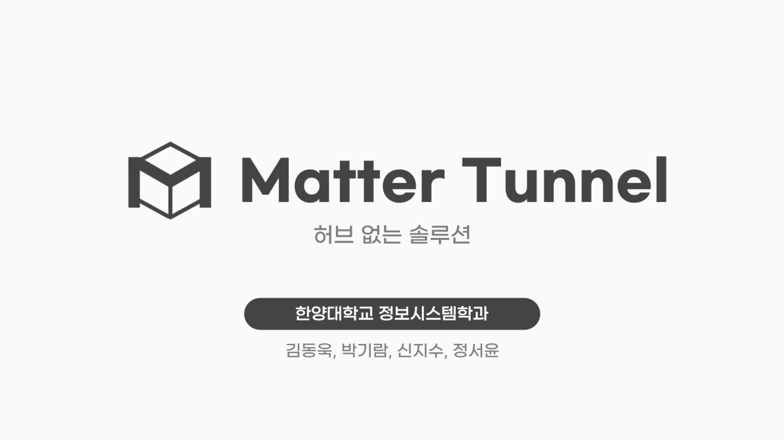
시연 영상

Slide 10
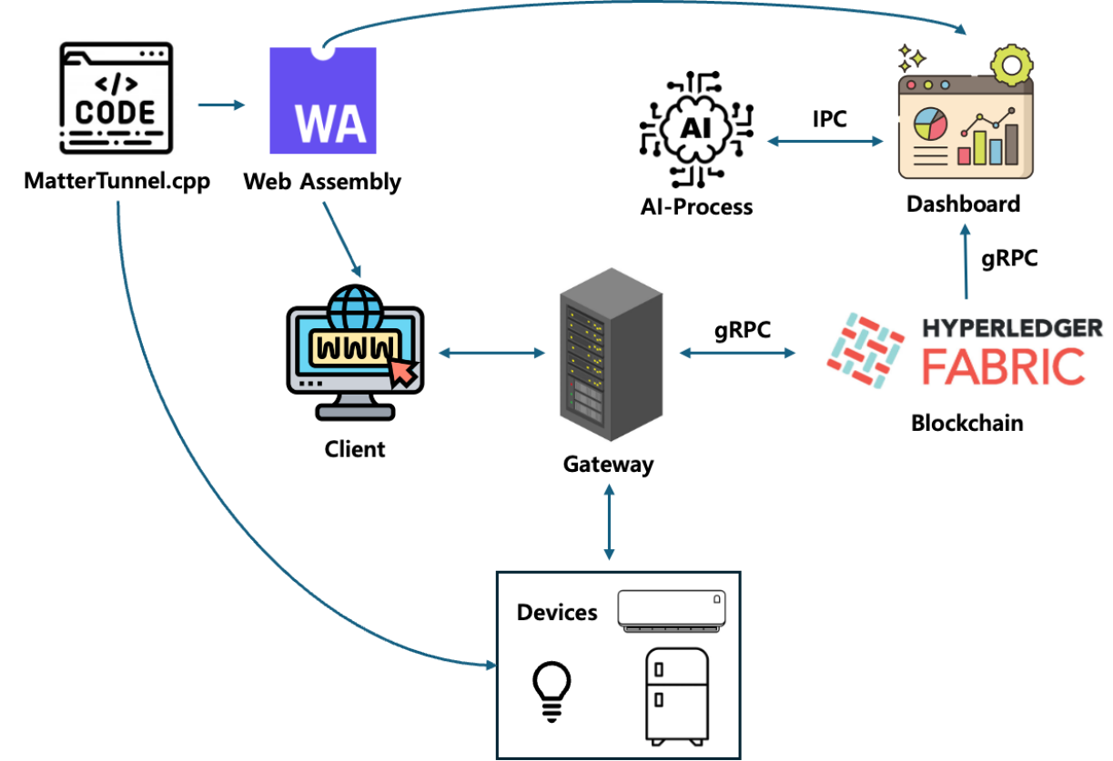
전체 구조

Slide 11
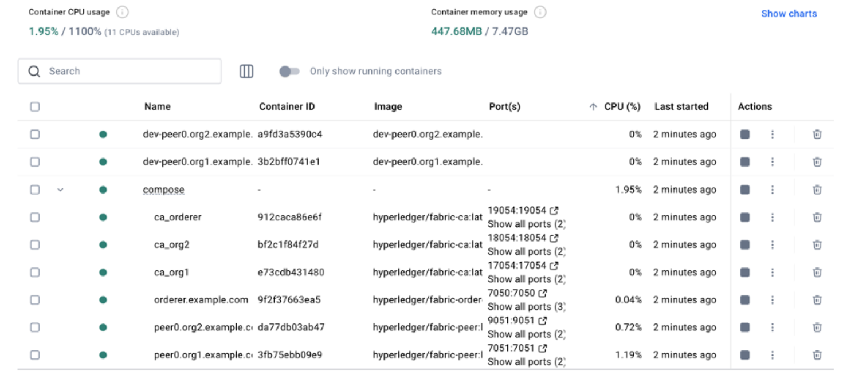
블록체인 구현 방식
Docker Container
Hyperledger Fabric 기반의 블록체인 네트워크를 Docker 컨테이너로 구현한 것

Slide 12
결론 및 토의
1. Matter Tunnel : IoT 관리의 새로운 패러다임
허브의 가상화로 공간 제약 제거
기능적 다양성
익명성, 무결성 보장

Slide 13
결론 및 토의
2. 향후 계획
동적 링크 파일로 빌드하여 다양한 플랫폼에서의 호환성을 강화하고, 더 많은 IoT 기기와 사용 사례를 지원
다양한 파인튜닝 접근 방식을 활용하여 자연어 처리 시스템이 다양한 쿼리 패턴을 더 효과적으로 처리할 수 있도록 AI 대시보드 기능을 개선

Slide 14



감사합니다 !
노션
유튜브
깃허브

Slide 15
Appendix

Slide 16
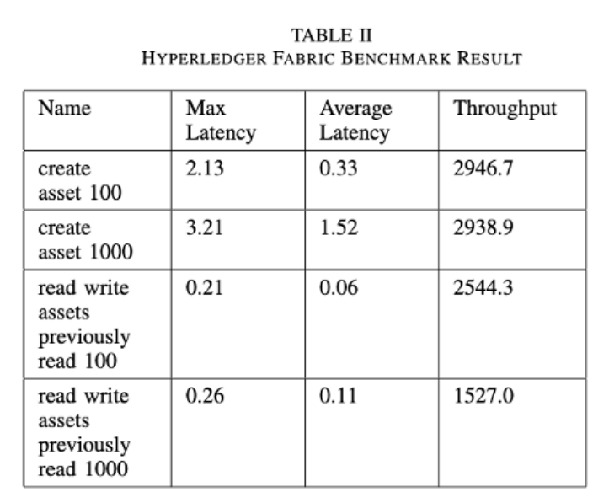
Appendix
Hyperledger Fabric
높은 TPS 지원 2,000~20,000 TPS의 처리 성능으로 실시간 디바이스 제어 지원
호환성 높은 보안 구조 secp256r1 암호화와 CA 기반 인증 체계 적용으로 Matter와 동일한 보안 체계 구현
출처 : Benchmark testing by Hyperledger Caliper maintainer

Slide 17
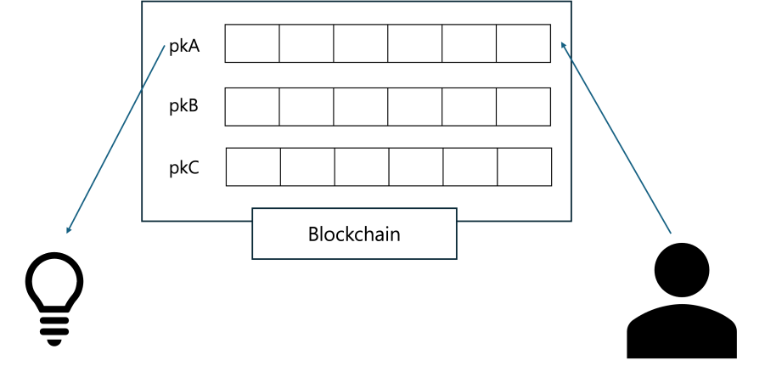
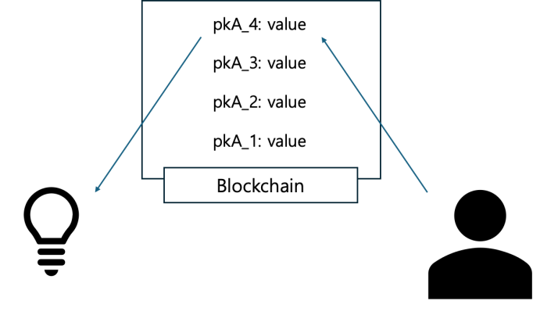

Appendix
Queue Optimization
Blockchain Queue
Key-Value based Blockchain Queue
전통적인 블록체인 큐 구조에서는
메시지를 추가할 때마다 전체 배열을 읽어야 하는
비효율성이 존재함
키-값 기반 블록체인 큐에서는
디바이스의 공개키와 인덱스를 조합하여 메시지를 저장함
메시지 추가 시 인덱스의 값만 읽으면 되므로 효율적임

Slide 18
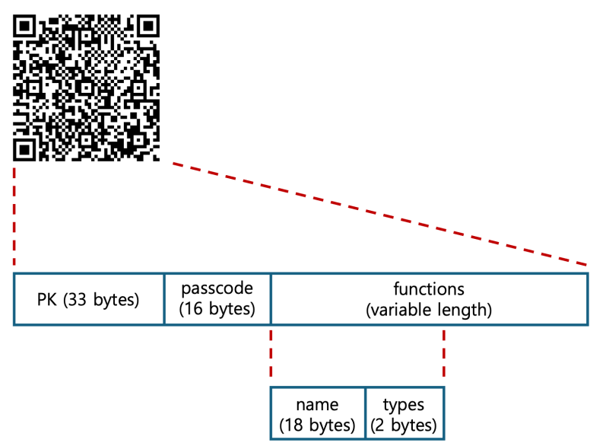

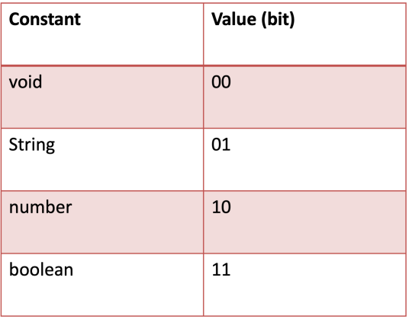
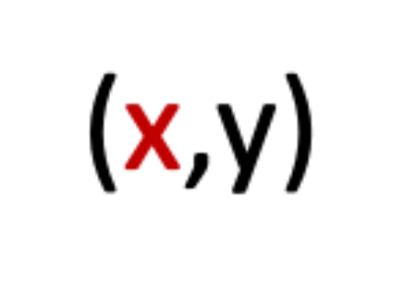
Appendix
Protocol Flexibility and QR Code Innovation
PK 압축
Matter Tunnel 프로토콜
type 인코딩 구조
타원곡선의 특성을 활용하여 공개 키를 33바이트로 압축
QR 코드 용량을 최적화하면서도 암호화 시스템의 보안성은 유지
4가지 기본 타입 (void, string, number, boolean)
2바이트 타입 정의 내 7개 파라미터와 1개 리턴값 지원
Latin-1 인코딩을 통한 바이트 최적화
Matter Tunnel QR code

Slide 19
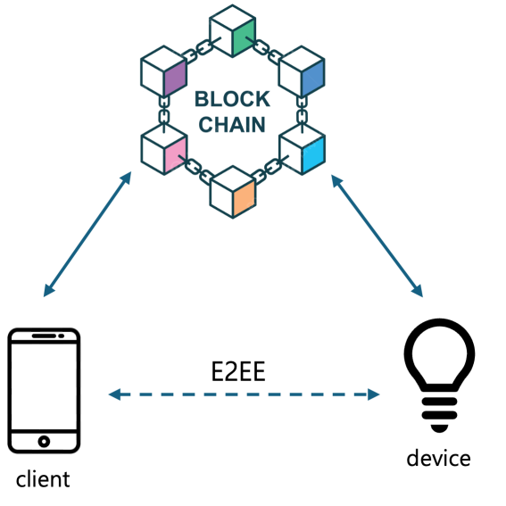
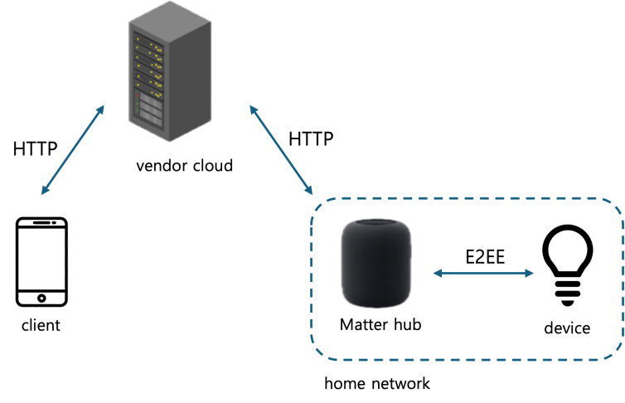
Appendix
Enhanced Security and Privacy Protection
Traditional Matter
Matter Tunnel E2EE
기존 Matter 구조에서는 클라이언트와 디바이스 간 통신이 벤더 클라우드와 Matter 허브를 거쳐야 함
Matter 허브는 홈 네트워크 내에서 E2EE로 디바이스와 통신함
중간 경유 구조는 보안과 프라이버시 측면에서 취약점 존재
클라이언트와 디바이스가 블록체인을 통해 직접 E2EE 통신을 수행함
보안성 향상

